Slide 1
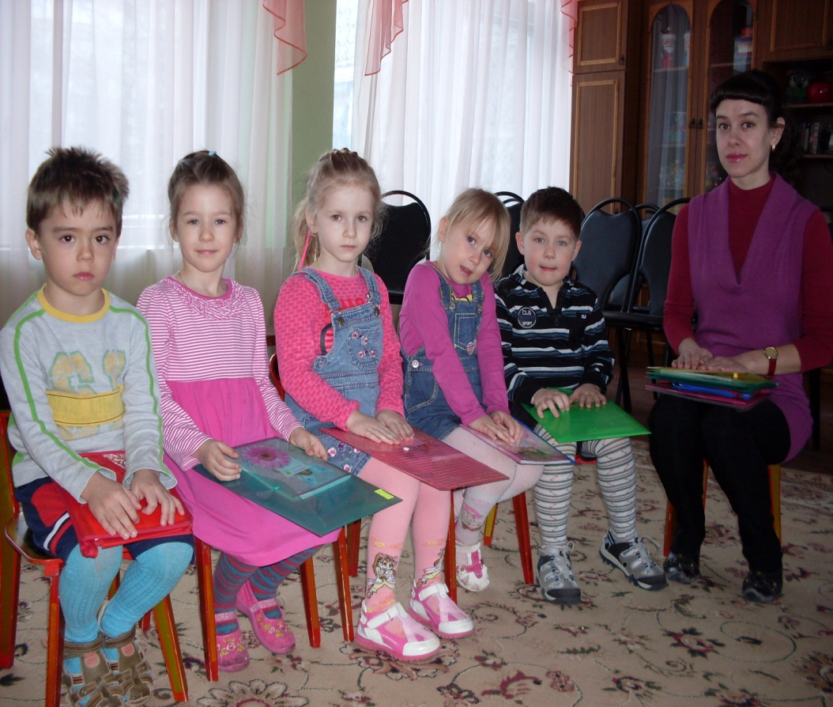
Муниципальное бюджетное дошкольное образовательное учреждение «Детский сад № 6» города Владимира
Учитель-логопед:
Сурова Ирина Анатольевна

Slide 2
Тема: «Использование речевых кубов на индивидуальных занятиях по коррекции звукопроизношения»

Slide 3
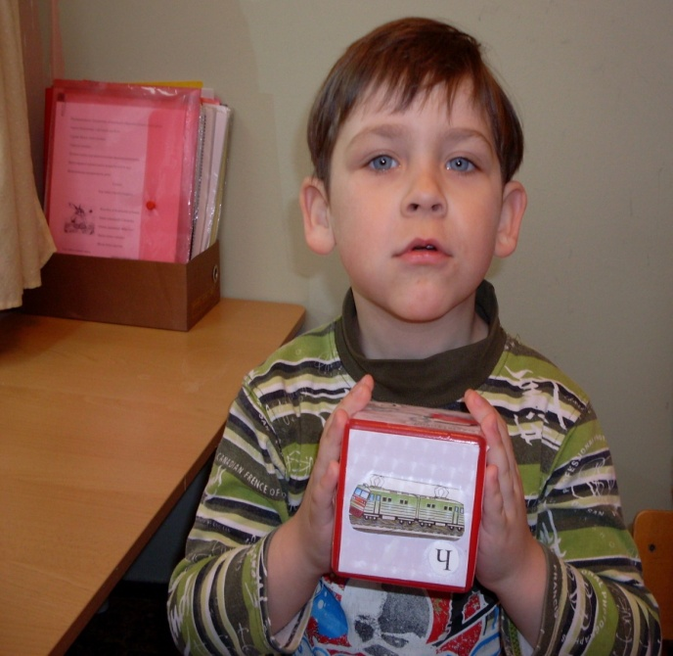
РЕЧЕВЫЕ КУБЫ
Автоматизация звуков
Совершенствование органов
артикуляционного аппарата
ЦЕЛЬ
Развитие связной речи
Формирование лексико-грамматического строя речи

Slide 4
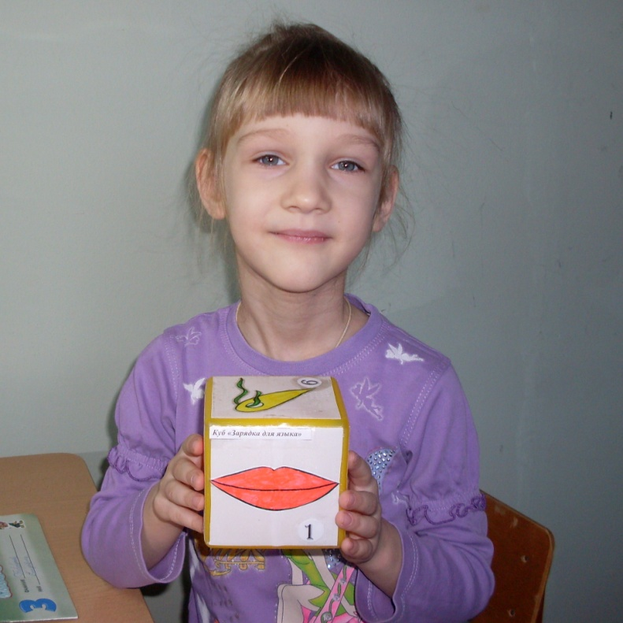
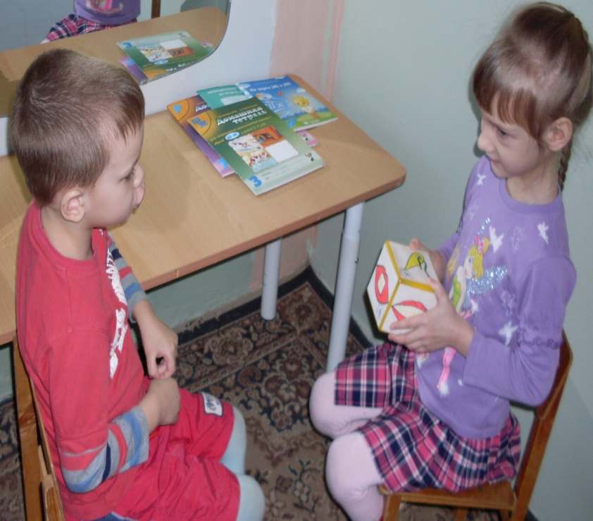
Куб 1 «Зарядка для языка»
Цель:
совершенствование органов артикуляционного аппарата

Slide 5
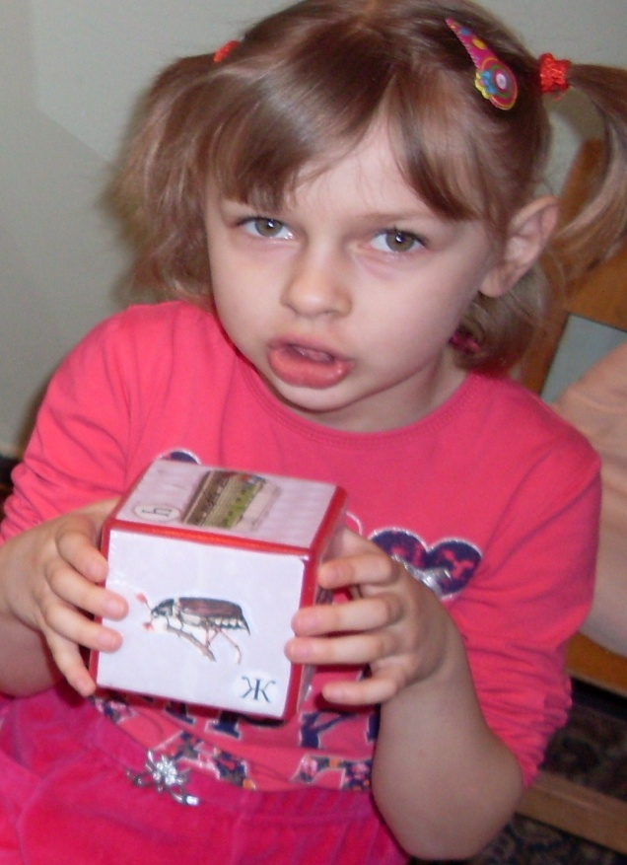
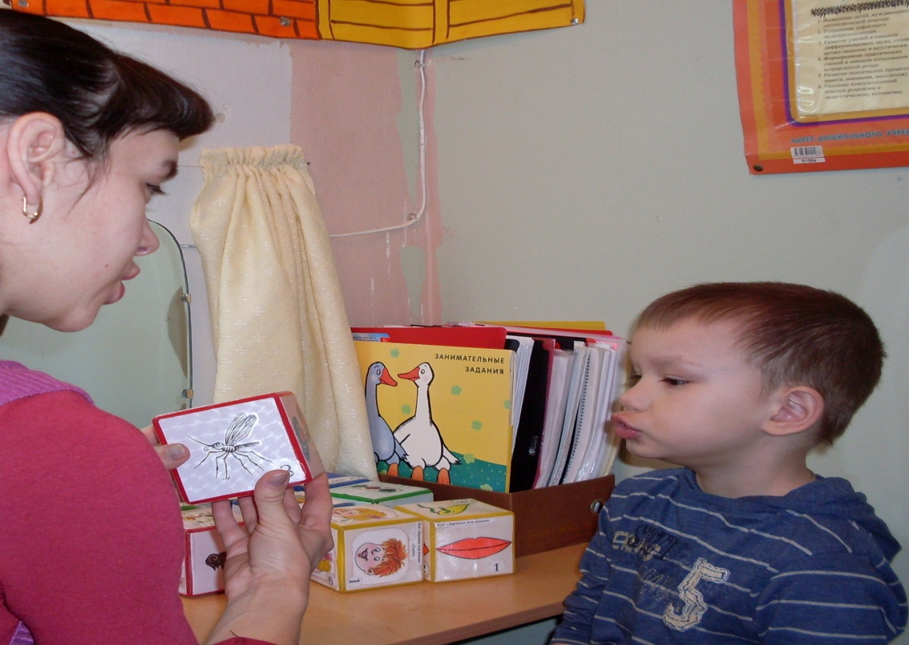
Куб №2 «Звуковой»
Цель:
автоматизация изолированных звуков;

Slide 6
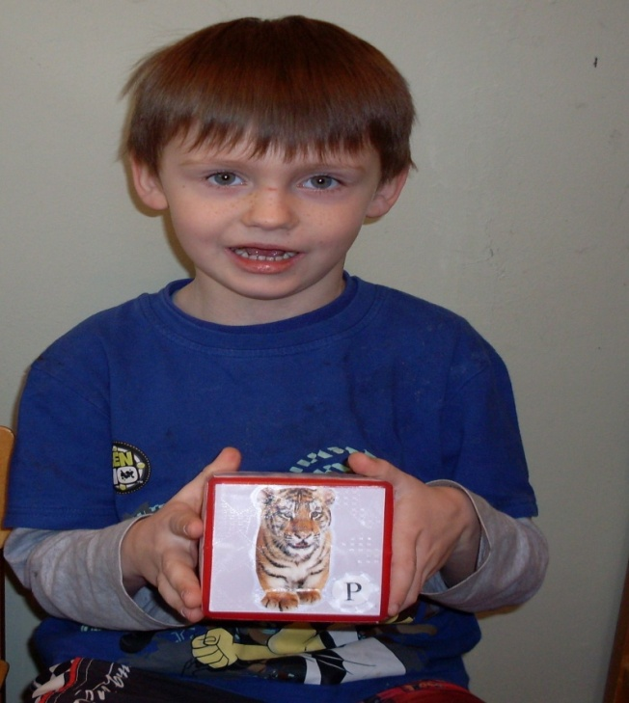
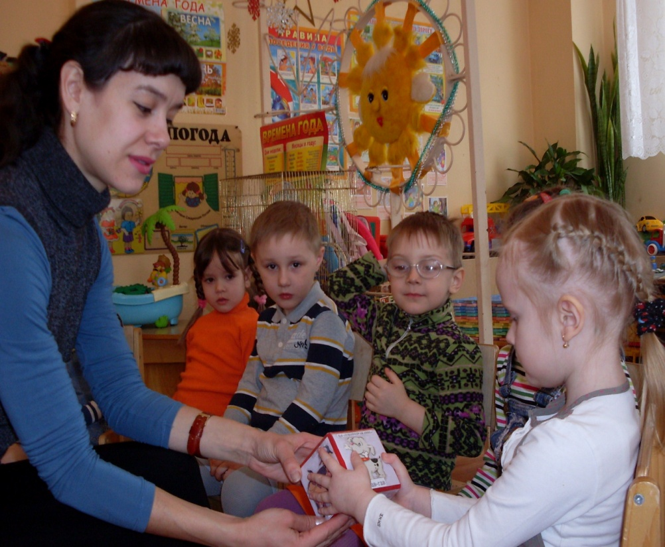
Куб 3 «Звукоподражание»
Цель:
развитие умения звукоподражать голосам животных, птиц, насекомых

Slide 7
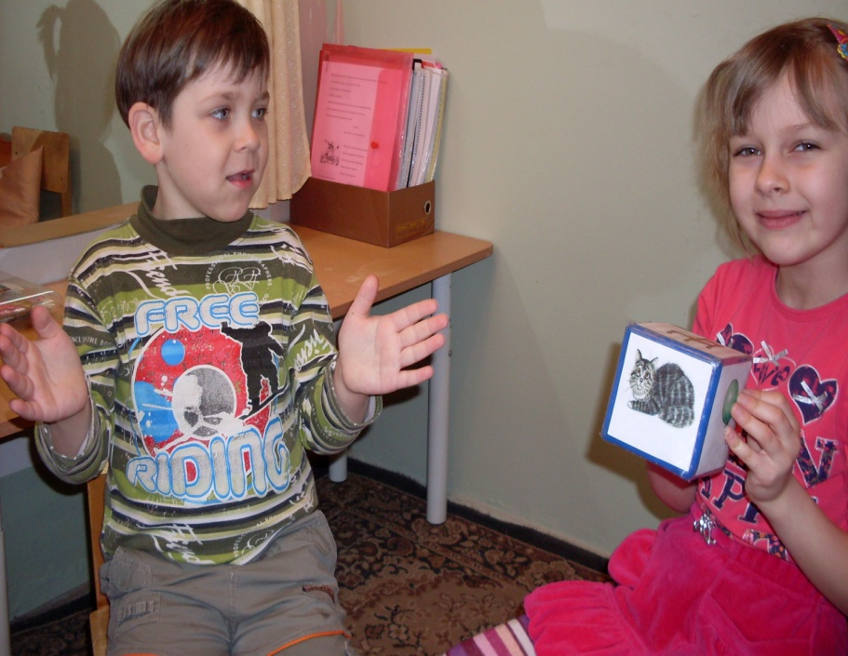
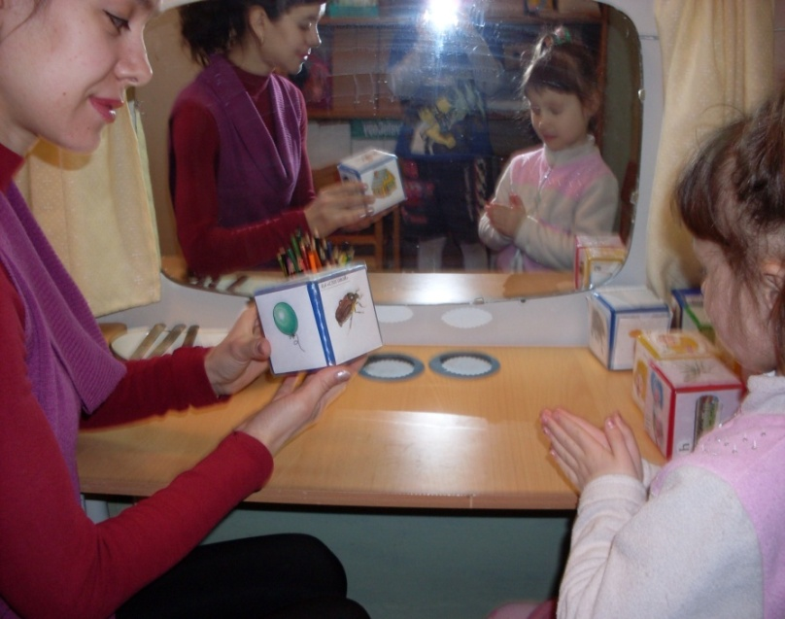
Куб №5 «Слоговой»
Цель:
упражнение детей в преобразовании односложных слов в двухсложные и многосложные

Slide 8
РЕЧЕВЫЕ КУБЫ
Расширяют речевую среду на логопункте
Создают у детей эмоциональную отзывчивость и желание участвовать в речевом общении со взрослыми и самостоятельно
Легко и непринужденно развивают и совершенствуют свои речевые навыки

